Slide 1
spacedu
spacedu

Slide 2
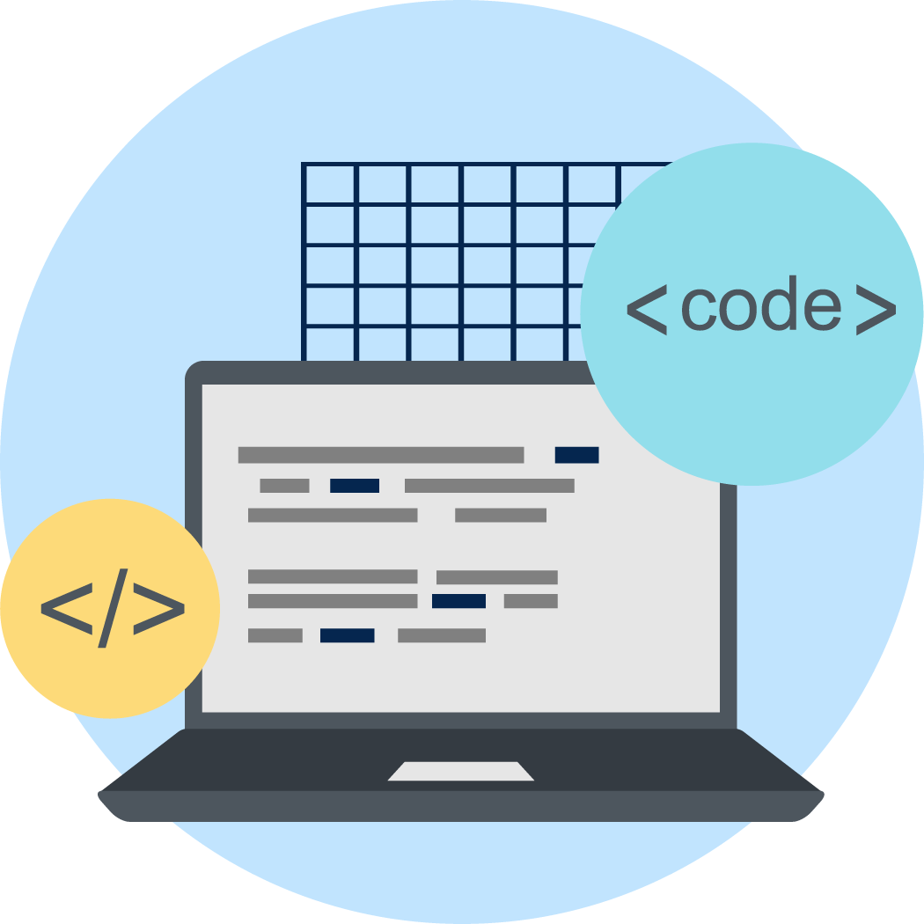
spacedu
O que é
XAML?
Extensible Application Markup Language.

Slide 3
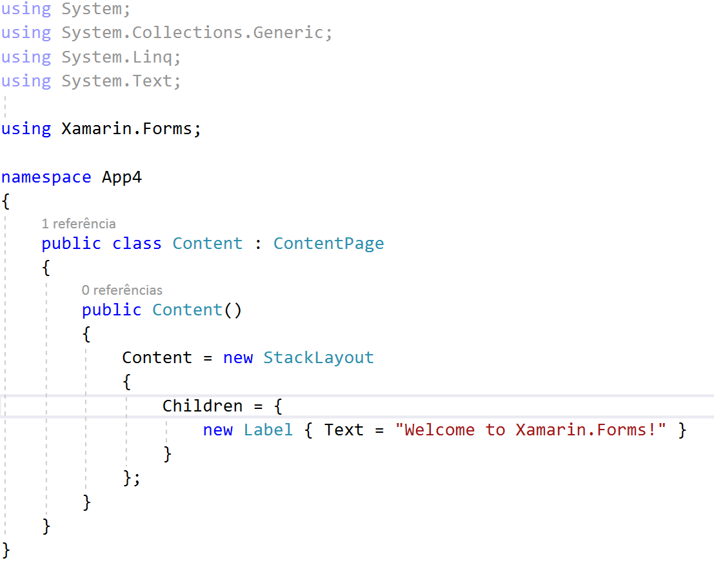
spacedu
1
C#
Tudo era feito no C# inclusive a interface gráfica.

Slide 4
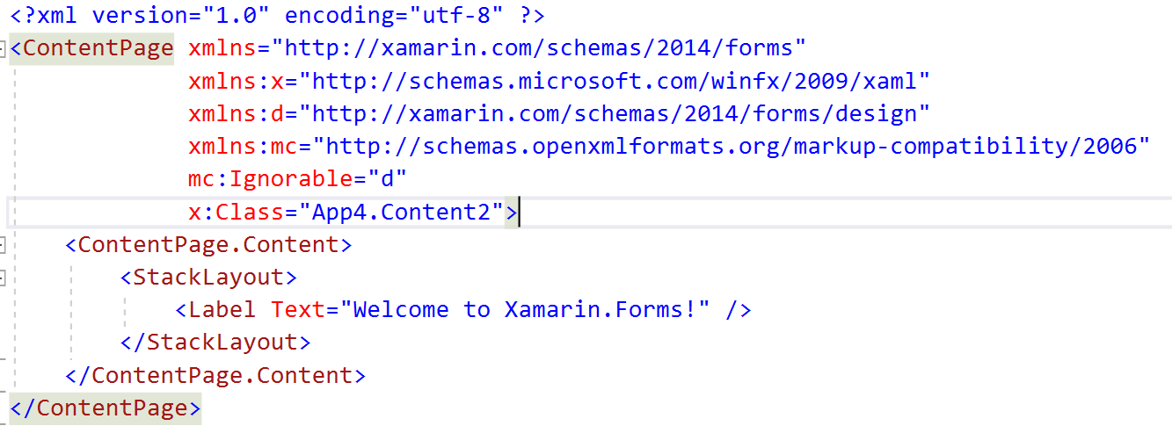
spacedu
1
XAML.
Linguagem de marcação para criar a interface gráfica do aplicativo e separar da lógica. A vantagem é que separamos os papeis da UI(XAML) da Lógica(C#).

Slide 5
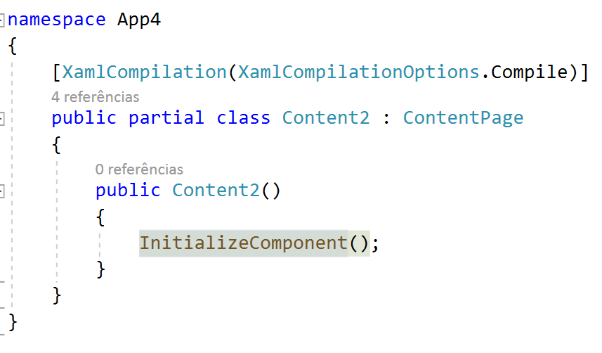
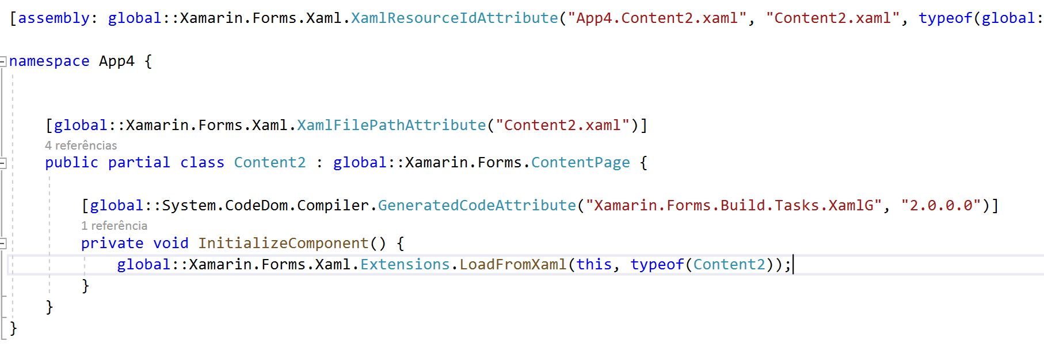
spacedu
2
No final é C#.
No final um método interno do Xamarin Forms ler o arquivo XAML e criar as instâncias necessárias. Em conjunto com o Visual Studio a mágica acontece.

Slide 6
XAML
spacedu

Slide 7
spacedu
TAG.
Sintaxe XAML.
<negrito>
Tag – Marcação
Atributos
Namespace
Conteúdo influenciado
</negrito>
<botão></botão>
<botão />

Slide 8
spacedu
Atributos
Sintaxe XAML.
<botão />
<botão corTexto=“vermelho”/>
Tag – Marcação
Atributos
Namespace
<botão>
<botão.corTexto>
vermelho
</botão.corTexto>
</botão>

Slide 9
spacedu
Namespace
Sintaxe XAML.
<pagina xmlns:nome=“url|assembly|namespace C#” />
Tag – Marcação
Atributos
Namespace
<nome:botaoTopDasGalaxias />
<nome:botaoComDegrade />

Slide 10
spacedu
spacedu

